Slide 1

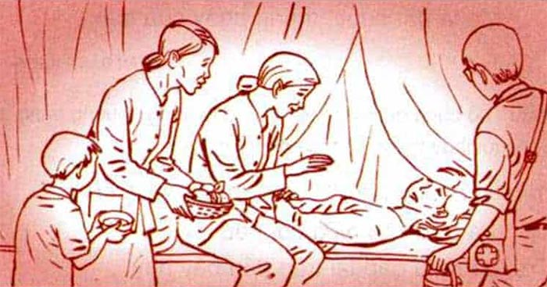
Tập đọc
Mẹ ốm
Mẹ ốm
Trần Đăng Khoa

Slide 2
Yêu cầu cần đạt
1. Kiến thức
- Hiểu ND: Tình cảm yêu thương sâu sắc, sự hiếu thảo, lòng biết ơn của bạn nhỏ với người mẹ bị ốm. (trả lời được câu hỏi 1, 2, 3; thuộc ít nhất 1 khổ thơ trong bài).
2. Kĩ năng
- Đọc rành mạch, trôi chảy: bước đầu biết đọc một đoạn thơ lục bát với giọng tình cảm, nhẹ nhàng.
3. Phẩm chất
- Giáo dục tình cảm hiếu thảo với mẹ
4. Góp phần phát triển các năng lực
- NL giao tiếp và hợp tác, NL giải quyết vấn đề và sáng tạo, NL ngôn ngữ, NL thẩm mĩ,...
* GDKNS : Thể hiện sự cảm thông ; Xác định giá trị ; Tự nhận thức về bản thân.

Slide 3

Bức tranh vẽ cảnh gì?

Slide 4





LUYỆN ĐỌC

Slide 5
Mẹ ốm
Mọi hôm mẹ thích vui chơi
Hôm nay mẹ chẳng nói cười được đâu
Lá trầu khô giữa cơi trầu
Truyện Kiều gấp lại trên đầu bấy nay.
Cánh màn khép lỏng cả ngày
Ruộng vườn vắng mẹ cuốc cày sớm trưa
Nắng mưa từ những ngày xưa
Lặn trong đời mẹ đến giờ chưa tan.

Slide 6
Mẹ ốm
Khắp người đau buốt, nóng ran
Mẹ ơi! Cô bác xóm làng đến thăm
Người cho trứng, người cho cam
Và anh y sĩ đã mang thuốc vào.
Sáng nay trời đổ mưa rào
Nắng trong trái chín ngọt ngào bay hương
Cả đời đi gió đi sương
Bây giờ mẹ lại lần giường tập đi.

Slide 7
Mẹ ốm
Mẹ vui, con có quản gì
Ngâm thơ, kể chuyện, rồi thì múa ca
Rồi con diễn kịch giữa nhà
Một mình con sắm cả ba vai chèo.
Vì con, mẹ khổ đủ điều
Quanh đôi mắt mẹ đã nhiều nếp nhăn
Con mong mẹ khỏe dần dần
Ngày ăn ngon miệng, đêm nằm ngủ say.
Rồi ra đọc sách, cấy cày
Mẹ là đất nước, tháng ngày của con…
Trần Đăng Khoa

Slide 8


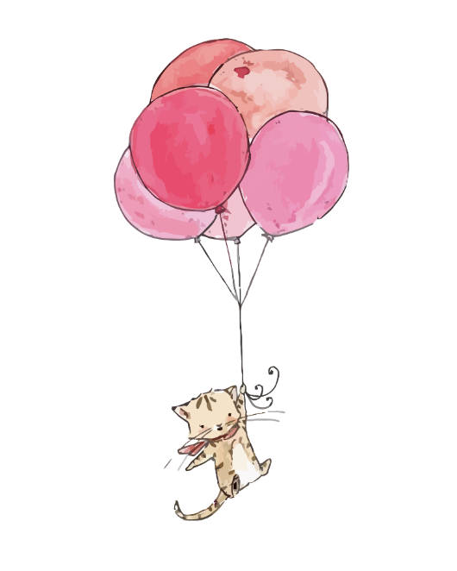
Bài thơ gồm có mấy khổ ?

Slide 9

Bài thơ chia làm 7 khổ:
Khổ 1: Một hôm … bấy nay.
Khổ 2: Cánh màn … chưa tan.
Khổ 3: Khắp người … mang thuốc vào.
Khổ 4: Sáng nay … tập đi.
Khổ 5: Mẹ vui … ba vai chèo.
Khổ 6: Vì con … ngủ say.
Khổ 7: Phần còn lại.

Slide 10

Từ khó
Cơi trầu
Đau buốt
Nóng ran
Có quản gì

Slide 11
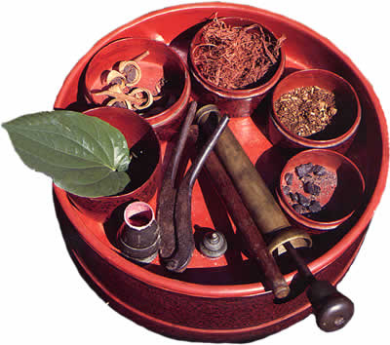
Cơi trầu
Giải nghĩa từ

Slide 12
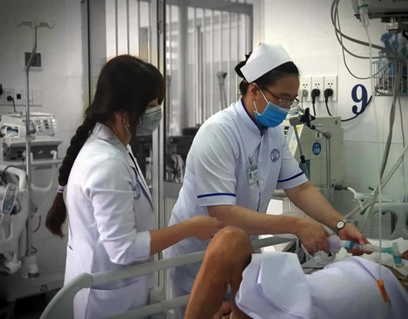
y sĩ
Giải nghĩa từ

Slide 13

Giải nghĩa từ
truyện Kiều

Slide 14
Tìm hiểu bài

Slide 15

Bài thơ cho chúng ta biết điều gì?
Bài thơ cho biết chuyện mẹ bạn nhỏ bị ốm. Mọi người rất quan tâm lo lắng cho mẹ, nhất là bạn nhỏ.

Slide 16
1. Em hiểu những câu thơ sau muốn nói điều gì ?
Lá trầu khô giữa cơi trầu
Truyện Kiều gấp lại trên đầu bấy nay.
Cánh màn khép lỏng cả ngày
Ruộng vườn vắng mẹ cuốc cày sớm trưa
Mọi thứ thay đổi sau khi mẹ ốm.

Slide 17
2. Sự quan tâm chăm sóc của xóm làng đối với mẹ của bạn nhỏ được thể hện qua những câu thơ nào ?
Cô bác xóm làng đến thăm
Thể hiện tình nghĩa làng xóm sâu đậm.
Người cho trứng, người cho cam
Anh y sĩ đã mang thuốc vào

Slide 18
3. Những chi tiết nào trong bài thơ bộc lộ tình yêu thương sâu sắc của bạn nhỏ đối với mẹ?
Bạn nhỏ xót thương mẹ
Nắng mưa từ những ngày xưa
Lặn trong đời mẹ đến giờ chưa tan.
Cả đời đi gió đi sương
Bây giờ mẹ lại lần giường tập đi.
Vì con, mẹ khổ đủ điều
Quanh đôi mắt mẹ đã nhiều nếp nhăn.

Slide 19
Bạn nhỏ mong mẹ mau khỏi bệnh:
“Con mong mẹ khỏe dần dần”
Bạn nhỏ không quản ngại, làm mọi việc để mẹ vui:
Mẹ vui, con có quản gì
Ngâm thơ, kể chuyện, rồi thì múa ca.
Bạn nhỏ thấy mẹ là người có ý nghĩa to lớn đối với mình:
“Mẹ là đất nước, tháng ngày của con.”

Slide 20
Qua bài thơ trên muốn nói với chúng ta điều gì?

Slide 21
Nội dung
Bài thơ thể hiện tình cảm yêu thương sâu sắc, lòng hiếu thảo của người con đối với mẹ.

Slide 22
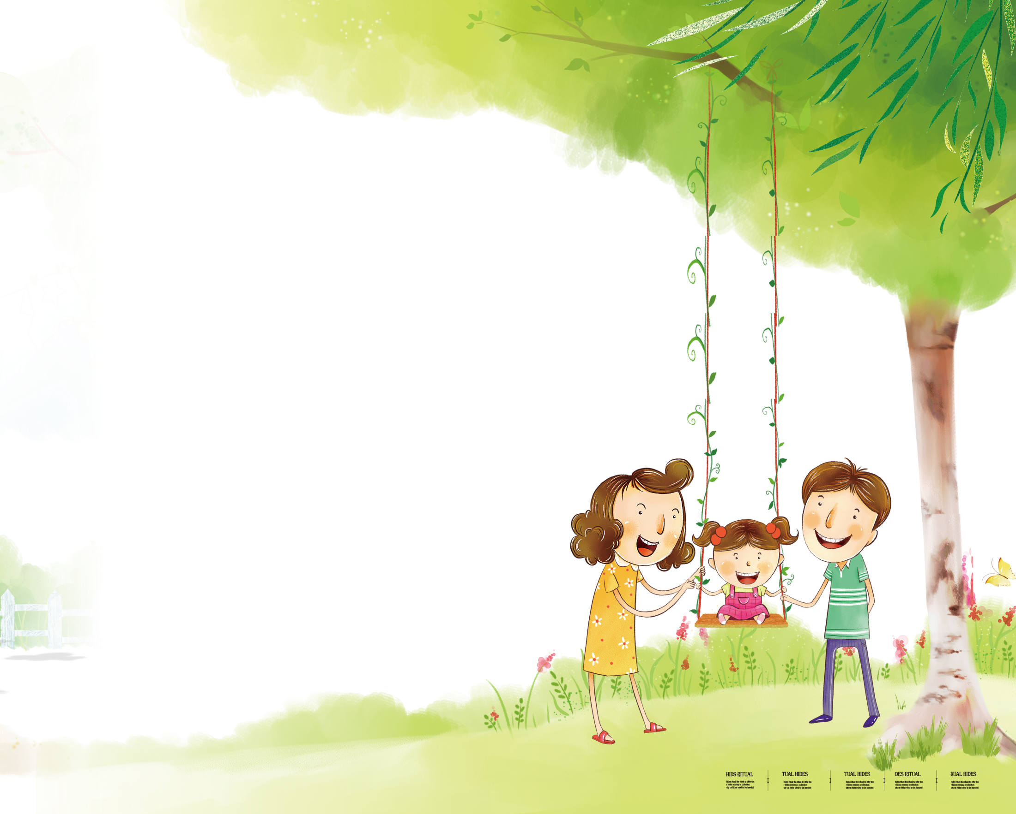

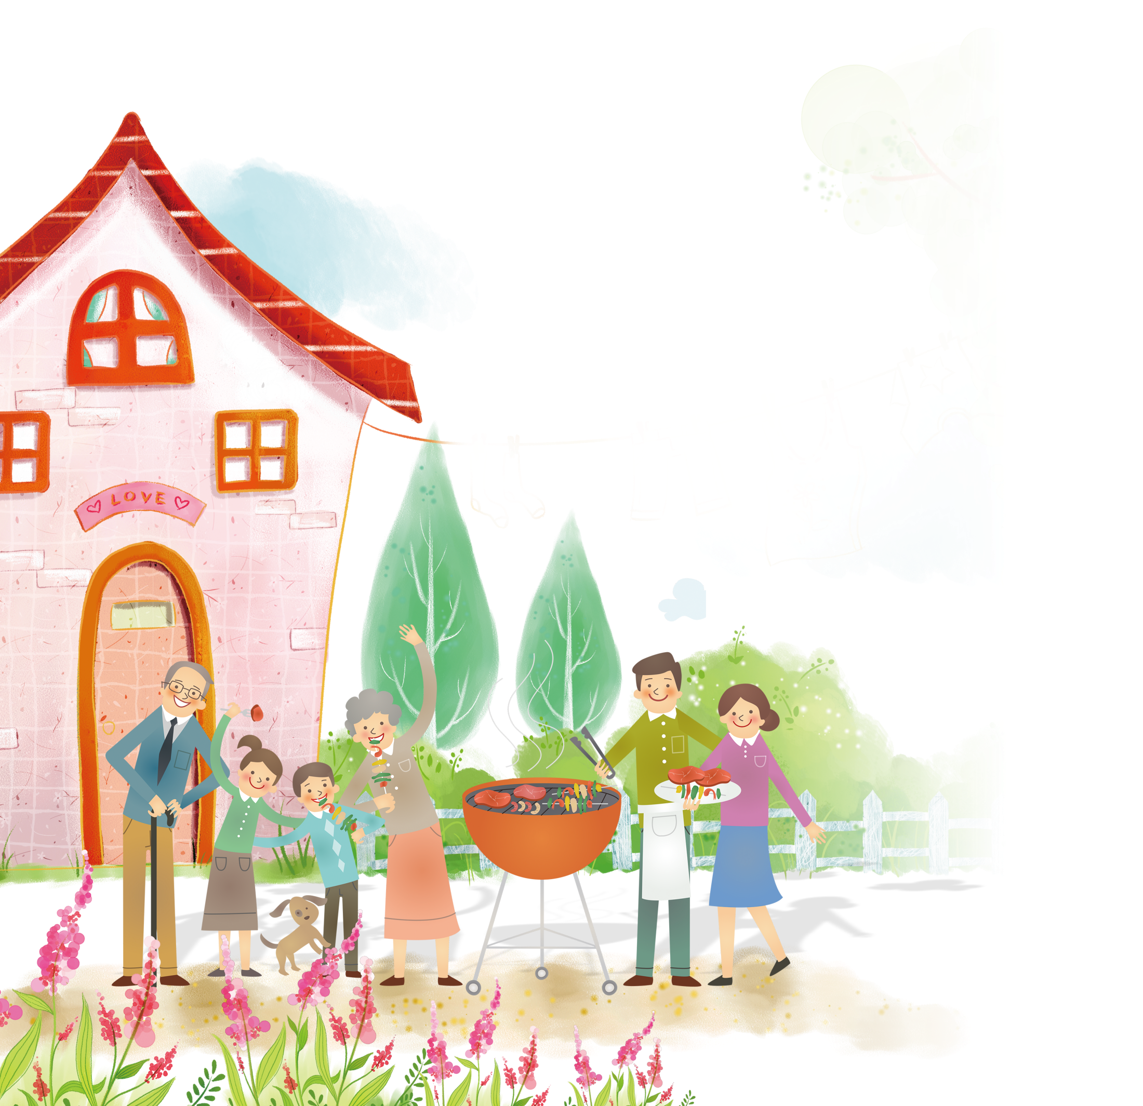
Liên hệ thực tế
Hằng ngày ở nhà em thường làm gì để giúp đỡ mẹ?

Slide 23
Luyện đọc diễn cảm
Sáng nay trời đổ mưa rào
Nắng trong trái chín ngọt ngào bay hương
Cả đời đi gió đi sương
Bây giờ mẹ lại lần giường tập đi.
Mẹ vui, con có quản gì
Ngâm thơ, kể chuyện, rồi thì múa ca
Rồi con diễn kịch giữa nhà
Một mình con sắm cả ba vai chèo.

Slide 24


Học thuộc lòng bài thơ.
DẶN
DÒ
Tìm đọc các bài thơ khác của nhà thơ Trần Đăng Khoa.
Chuẩn bị bài tiếp theo.

Slide 25
Chúc các em học tốt

Slide 26

MĂNG NON – TÀI LIỆU TIỂU HỌC
Mời truy cập: MĂNG NON- TÀI LIỆU TIỂU HỌC | Facebook
SĐT ZALO : 0382348780 - 0984848929
Nhận soạn bài giảng yêu cầu – Thiết kế bài giảng E – Learning
GIÁO ÁN ĐIỆN TỬ LỚP 3 – BỘ SÁCH KẾT NỐI TRI THỨC VỚI CUỘC SỐNG
Măng non

